Slide 1
マルチモーダル性を考慮した 橋梁部材配置最適化問題に対する 進化型多目的最適化アルゴリズムの有効性調査
小篠 豊志央
計算知能研究グループ

Slide 2
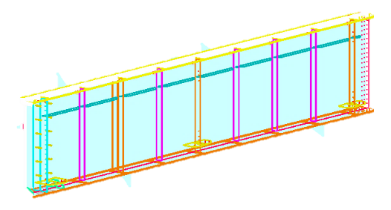
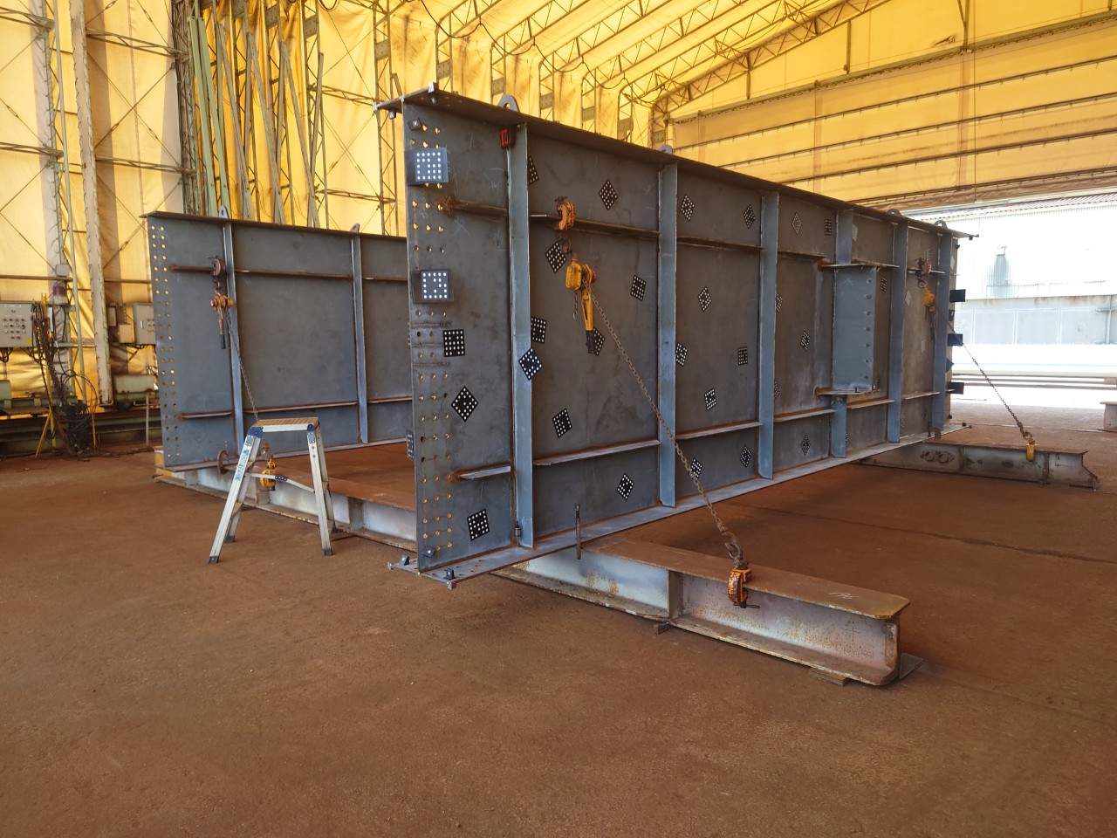
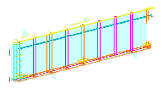
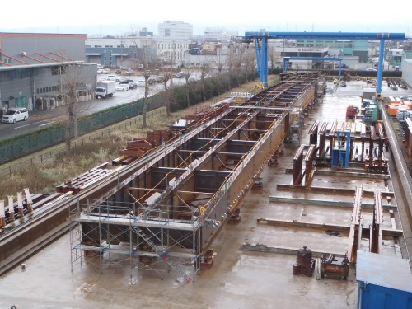
橋梁部材配置最適化
橋梁建設では実際の部材と設計図との誤差を考慮して， 配置を調整する必要がある．
手動調整は多大な労力を要するため，自動化が求められている．
3D形状データ化
Y
Z
3D計測データ (1ブロック分)
X
橋梁部材1ブロック(鈑桁)
3Dシミュレータ上での仮組立
従来の仮組立

Slide 3
自動化アプローチ
制約付き単一目的最適化問題として定式化
・複数目的の荷重和による最適化→非線形最適化ソルバ
✗ １つの解しか求まらない．事前の重み付けが困難．
制約付き多目的最適化問題として定式化
・現場からの複数の要望（選好）→進化型多目的最適化アルゴリズム
✗ 異なる設計変数値でも同じ目的関数値を持つ解の存在を無視．
制約付きマルチモーダル多目的最適化問題として定式化
・同じ目的関数値を持つような複数の解の探索
→マルチモーダル進化型多目的最適化アルゴリズム

Slide 4



自動化アプローチ
制約付き多目的最適化問題として定式化
・現場からの複数の要望（選好）→進化型多目的最適化アルゴリズム
✗ 異なる設計変数値でも同じ目的関数値を持つ解の存在を無視．
例
パレートフロント PF
移動時間(最小化)
交通費(最小化)

Slide 5
自動化アプローチ
制約付き多目的最適化問題として定式化
・現場からの複数の要望（選好）→進化型多目的最適化アルゴリズム
✗ 異なる設計変数値でも同じ目的関数値を持つ解の存在を無視．
: 個体
個体群
Evolutionary Algorithm
子個体生成
Minimize f₂(x)
個体選択
PF
繰り返し
Minimize f₁(x)

Slide 6
自動化アプローチ
制約付き多目的最適化問題として定式化
・現場からの複数の要望（選好）→進化型多目的最適化アルゴリズム
✗ 異なる設計変数値でも同じ目的関数値を持つ解の存在を無視．
決定変数空間
目的関数空間
: パレート最適解
PS1
x₂
f₂(x)
PS2
PF
x₁
f₁(x)

Slide 7
自動化アプローチ
制約付き単一目的最適化問題として定式化
・複数目的の荷重和による最適化→非線形最適化ソルバ
✗ １つの解しか求まらない．事前の重み付けが困難．
制約付き多目的最適化問題として定式化
・現場からの複数の要望（選好）→進化型多目的最適化アルゴリズム
✗ 異なる設計変数値でも同じ目的関数値を持つ解の存在を無視．
制約付きマルチモーダル多目的最適化問題として定式化
・同じ目的関数値を持つような複数の解の探索
→マルチモーダル進化型多目的最適化アルゴリズム

Slide 8
自動化アプローチ
制約付きマルチモーダル多目的最適化問題として定式化
・同じ目的関数値を持つような複数の解の探索
→マルチモーダル進化型多目的最適化アルゴリズム
決定変数空間
目的関数空間
: パレート最適解
PS1
x₂
f₂(x)
PS2
PF
x₁
f₁(x)

Slide 9
目的とアプローチ
目的
橋梁の部材配置最適化問題において，複数の選好を満たす， 多様な実行可能解の獲得．
アプローチ
多目的最適化問題として再度定式化し，進化型多目的最適化 アルゴリズム (MOEA) で探索を行う．
またマルチモーダル性に着目し，MMOPに対応したMMOEAでの 探索も行う．

Slide 10
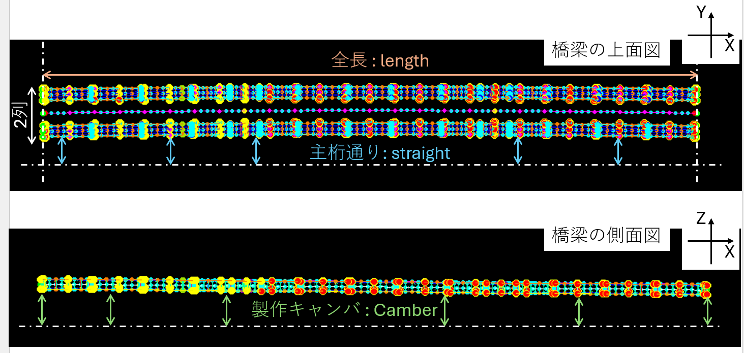
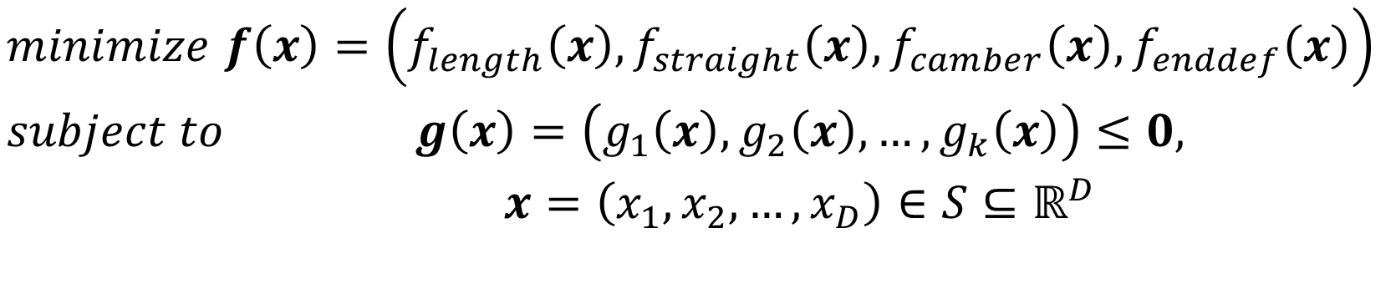
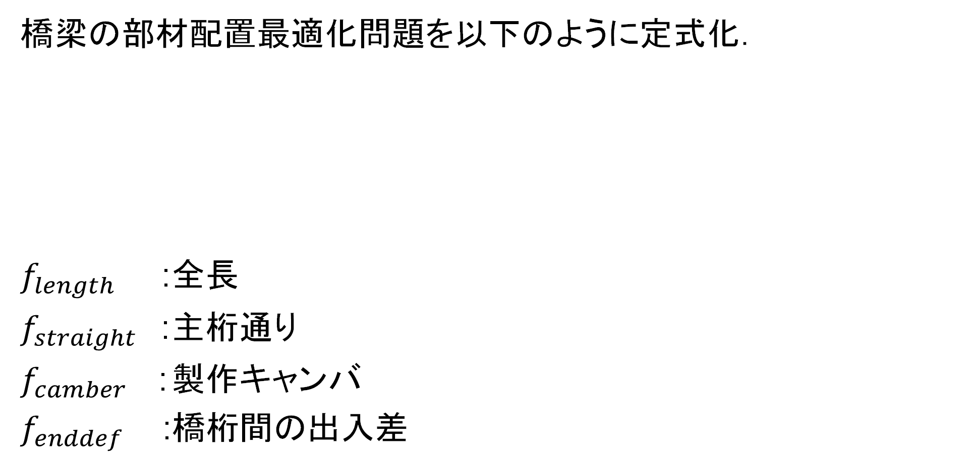
MOPへの拡張
橋梁の部材配置最適化問題を以下のように定式化．
$f_{length}$ : 全長
$f_{straight}$ : 主桁通り
$f_{camber}$ : 製作キャンバ
$f_{enddef}$ :橋桁間の出入差
$$\begin{aligned}&minimize&f\left(x\right)=\left(f_{length}\left(x\right), f_{straight}\left(x\right), f_{camber}\left(x\right), f_{enddef}\left(x\right)\right) \\ &subject to&g\left(x\right)=\left(g_{1}\left(x\right), g_{2}\left(x\right),…,g_{k}\left(x\right)\right)≤0, \\ &&x=\left(x_{1}, x_{2}, …, x_{D}\right)∈S⊆ℝ^{D} \\ \end{aligned}$$
340×2個の制約
30×6次元決定変数

Slide 11
数値実験
実験1
部材配置最適化問題でのMOEAの有効性を調査
実験2
部材配置最適化にマルチモーダル性があるかを確認
実験3
部材配置最適化問題でのMMOEAの有効性を調査

Slide 12
実験1
橋梁の部材配置最適化問題について，代表的なMOEAであるNSGA-IIとベースライン手法であるPLSを比較し，MOEAの有効性を調査する．
評価には最終個体群の HyperVolume (HV) と各アルゴリズムに おける非劣解数と，2つのアルゴリズムの最終個体群を合わせた 個体群における各アルゴリズムの非劣解数を用いる．

Slide 13
実験1
HyperVolume (HV)
目的関数空間において解集合が優越する領域の超体積．
大きいほど，解集合の収束性と多様性が優れると評価される．
本実験では，各個体を最悪個体を基準に正規化して求める．
個体
HVの参照点
HV

Slide 14
実験1
使用する多目的最適化手法
NSGA-II (Non-dominated Sorting Genetic Algorithm II)
最も代表的なMOEAの一つ．解同士の優越関係と非劣解同士の距離を 用いて，収束性と多様性のバランスが取れた最適化を行う．
PLS (Pareto Local Search)
多目的に対応した局所探索アルゴリズム．ランドスケープ解析や 遺伝的操作の影響評価で，ベースライン手法としてしばしば用いられる．

Slide 15
実験1
実験設定
各アルゴリズムのパラメータ設定は原著論文に従う．
以降実験でも同じ実験設定を用いる．
パラメータ名 | 設定値
個体群サイズ | 100
評価回数 | 100,000
試行回数 | 31
HVの参照点 | (1.1,1.1,1.1,1.1)

Slide 16
実験1
赤字: 優れる方
NSGA－II が統計的に:
+: 優れる
=: 有意差なし
−: 劣る
実験結果
Metric | NSGA-II | PLS
HV | 8.10E-1(1.13E-2) + | 7.43E-1(1.43E-2)
非劣解数 | 1,011 | 776
全解中の非劣解 | 947 | 775
差分 | 64 | 1
NSGA-IIがPLSに対して，有意性ありで優れている．
非劣解数もNSGA-IIの方が多く，多様性で優れていることがわかる．
しかし，PLSはNSGA-IIと解を合わせても非劣解数が1個体しか 変わらず，局所的には優れた解を得られると考えられる．

Slide 17
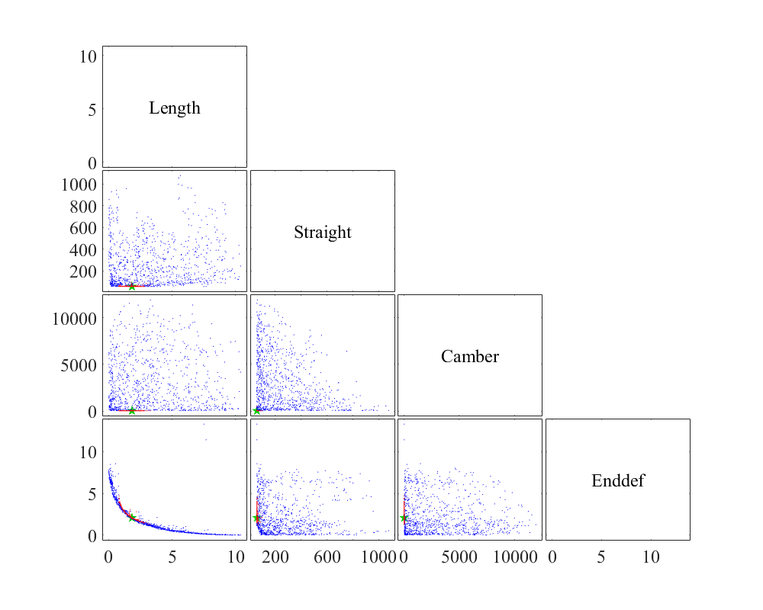

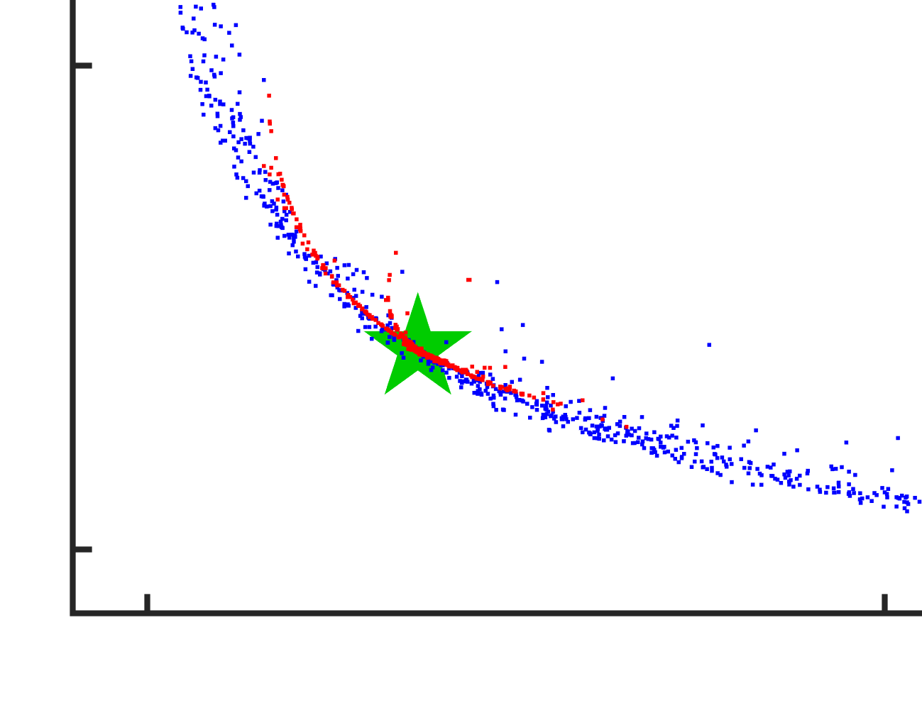
実験1
scatter plot
NSGA-IIで多様な 非劣解を獲得できる ことが確認できた．
Enddef
Length

Slide 18
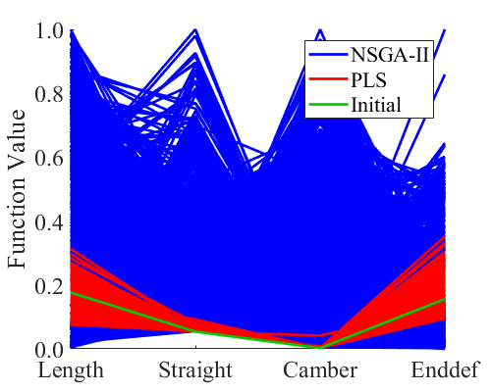
実験1
最終世代の parallel plot
非劣解集合を平行座標プロットで示す．
各目的関数値の値域は大きく異なるため，非劣解集合の最大値で正規化している．
NSGA-IIがPLSに対して，多様な 目的関数値を示すことはわかるが， 各解についての解析は難しい．

Slide 19
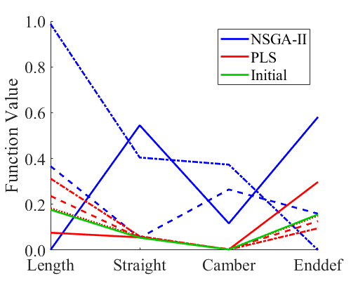
実験1
最小の目的関数と線の種類
Length : 実線
Straight : 破線
Camber : 点線
Enddef : 一点鎖線
最終世代の parallel plot
各目的関数値で最小値を取る解のみを示す．
NSGA-IIの解はPLSの解と比較して， 初期解から大きく異なる解を示し，MOEAにより多様な解が得られることがわかる．

Slide 20
実験2
NSGA-IIによる探索結果を基に，マルチモーダル性を確認する．
決定変数空間でk-means(k=5)クラスタリングを行い，そのクラスタとクラスタ中心を目的関数空間に写像し，解分布の違いを評価する．
決定変数空間
目的関数空間
: クラスタ中心
：非劣解
クラスタ1
x₂
f₂(x)
クラスタ2
PF
x₁
f₁(x)

Slide 21
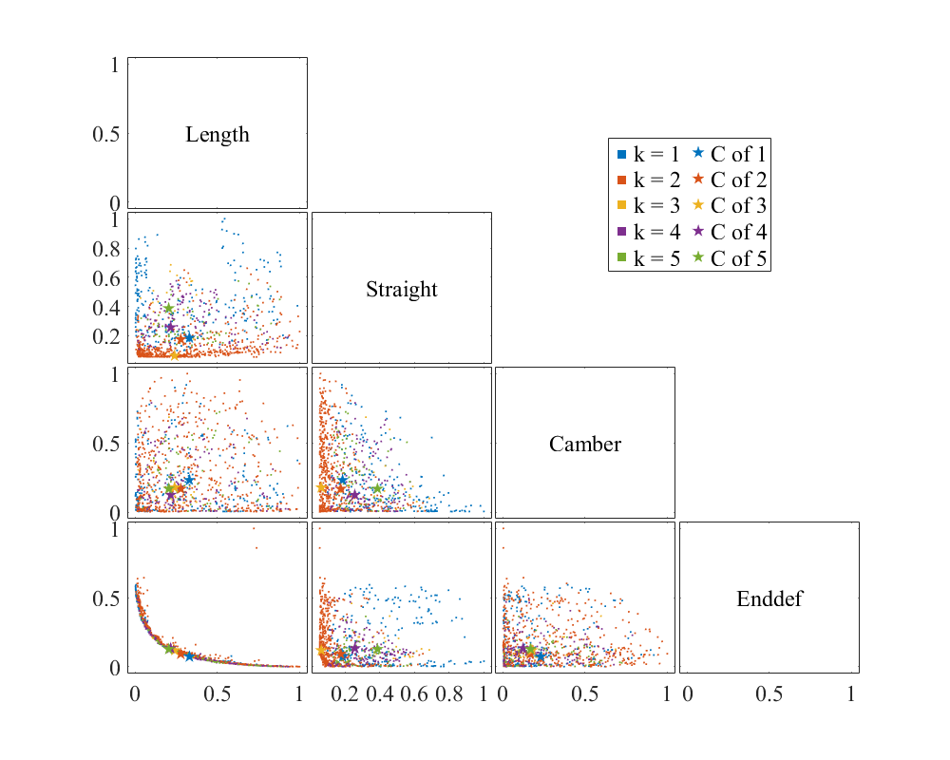
実験2
実験結果
目的関数空間では 各クラスタの解が 分離しておらず，近い値を取っている．
これは異なるPSでも同じPFに写像されるマルチモーダル性によるものだと考えられる．

Slide 22
実験3
制約付きMMOPに対応したMMOEAであるDN-NSGA-II，CMMOCEAと，NSGA-IIをHVで比較する．
またMMOPでは，複数のPSを発見するために決定変数空間での 多様性が重要である．決定変数空間を2次元まで圧縮し，その分布から決定変数空間での多様性を調査する．

Slide 23
実験3
使用するMMOEA
DN-NSGA-II (Decision space based Niching NSGA-II)
MMOP を解くために設計されたMMOEAの一つ．NSGA-IIを基に 決定変数空間での混雑距離を選択に利用する．
CMMOCEA (Constrained multi-modal multi-objective optimization coevolutionary algorithm)
制約付きMMOPを解くために設計されたMMOEA．決定変数空間での 混雑距離を選択に利用し，2つの個体群を用いる共進化アルゴリズム．

Slide 24
実験3
実験結果
Metric | CMMOCEA | DN-NSGA-II | NSGA-II
HV | 7.93E-1 (2.96E-2) | 8.07E-1 (1.18E-2) | 8.71E-1 (7.83E-3)
2つのMMOEAはHVにおいて，NSGA-IIに劣った結果を示す．
これはMMOEAは決定変数空間での多様性を考慮する分， 目的関数空間で優れた解の探索に費やす評価回数が少ないためだと考えられる．

Slide 25
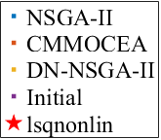
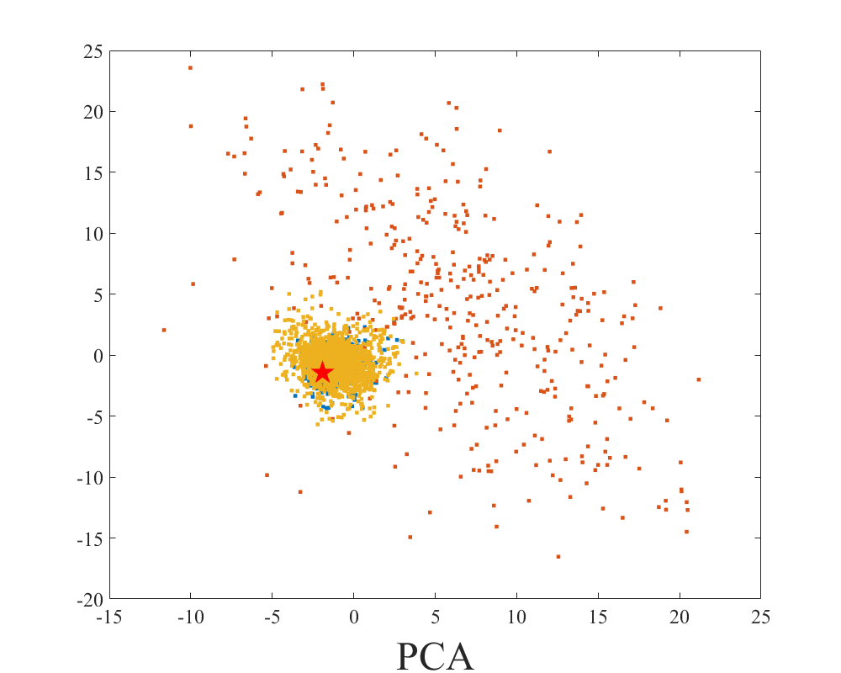
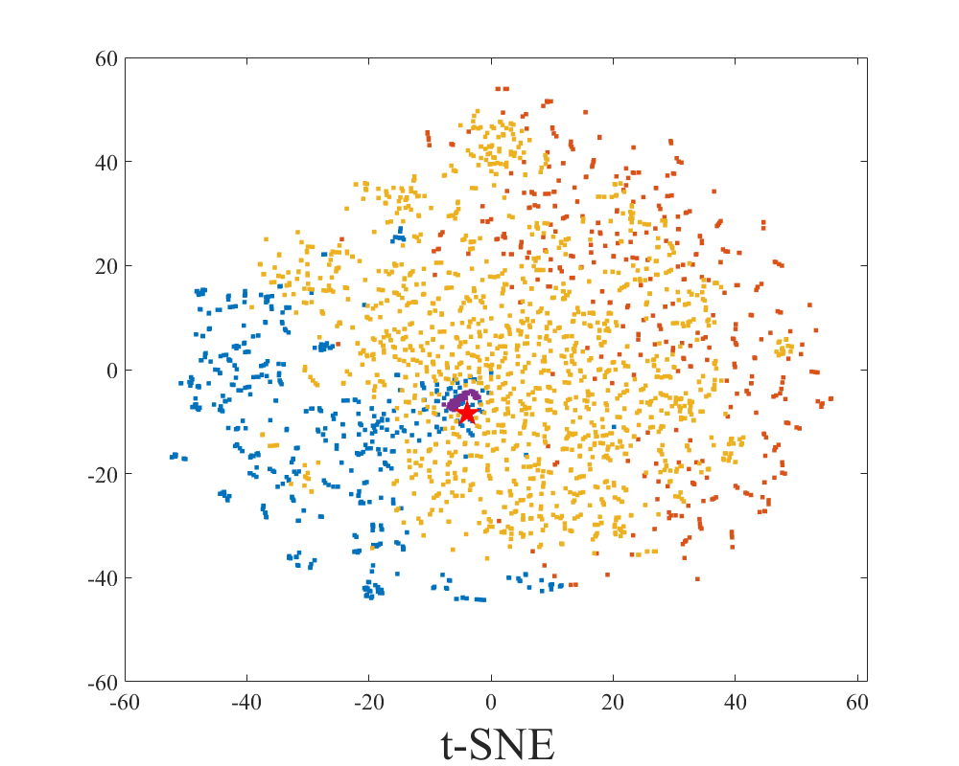
MMOEAの有効性調査
次元圧縮手法による決定変数空間の解析
PCAとt-SNEでそれぞれ次元圧縮すると，NSGA-IIとDN-NSGA-IIが初期個体群の近くの領域に分布し，CMMOCEAがより遠くに 分布していることが分かる．

Slide 26
まとめ
本研究では，橋梁の部材配置最適化問題において，より多様な 実行可能解を獲得するために，
多目的最適化問題として定式化し，MOEAやMMOEAでの探索が有効であるか調査した．
MOEAで多様な実行可能解が獲得可能なことと，決定変数空間での多様性ではMMOEAが優れることが示された．
今後の課題として，意思決定者の解選択が容易になるような 可視化手法の開発などが挙げられる．

Slide 28
使用するアルゴリズム
NSGA-II
NSGA-IIは解同士の優越関係を用いる 代表的なMOEAである．
優越ソートと混雑距離と呼ばれる評価を 用いて解の選択を行い，収束性と多様性の バランスに優れた探索が可能である．
開始
初期個体群の生成
初期個体群の評価
子個体群の生成
子個体群の評価
個体群更新
終了条件
No
Yes
終了

Slide 29
NSGA-II
優越ソートと混雑距離
他の解に優越されない解から順にランクを割り当てる.
同一ランク内では, 隣り合う解集合との目的関数空間上での 距離の和を混雑距離として計算する.
Minimize f₂(x)
Minimize f₂(x)
Rank2
a
Rank1
a+b
b
Minimize f₁(x)
Minimize f₁(x)

Slide 30
多目的最適化問題への拡張
加工精度に基づく離散化
実世界における部材配置はシミュレータ上に比べて微細な調整が難しい．そのため，最適化の段階から加工可能な値を考慮し， 決定変数を離散化する必要がある．
本研究では各個体の決定変数は実数値で表現し，目的関数値の算出時に決定変数を四捨五入によって加工可能な離散値に 一時的に変換する．

Slide 31
多目的最適化問題への拡張
初期解集合の生成
橋梁の部材配置最適化問題は，多変数多制約であるため， 実行可能解の獲得が困難である．
そこで本研究では，非線形最適化ソルバで獲得した実行可能解に摂動を加えて初期個体群を生成し，評価回数の低減を図る．
非線形最適化ソルバには非線形最小二乗ソルバを用いる．

Slide 32
数値実験
マルチモーダル性に関する調査
NSGA-IIによる探索結果を基に，マルチモーダル性を確認する．
決定変数空間でk-meansクラスタリングを行い，クラスタ中心から クラスタ毎の3近傍解について，2空間間での距離に基づく順位差から解分布の違いを評価する．
決定変数空間
目的関数空間
: クラスタ中心
n
n
: から見た近傍解
5
1
クラスタ1
2
1
6
3
f₂(x)
3
x₂
5
4
6
クラスタ2
4
2
PF
x₁
f₁(x)

Slide 33
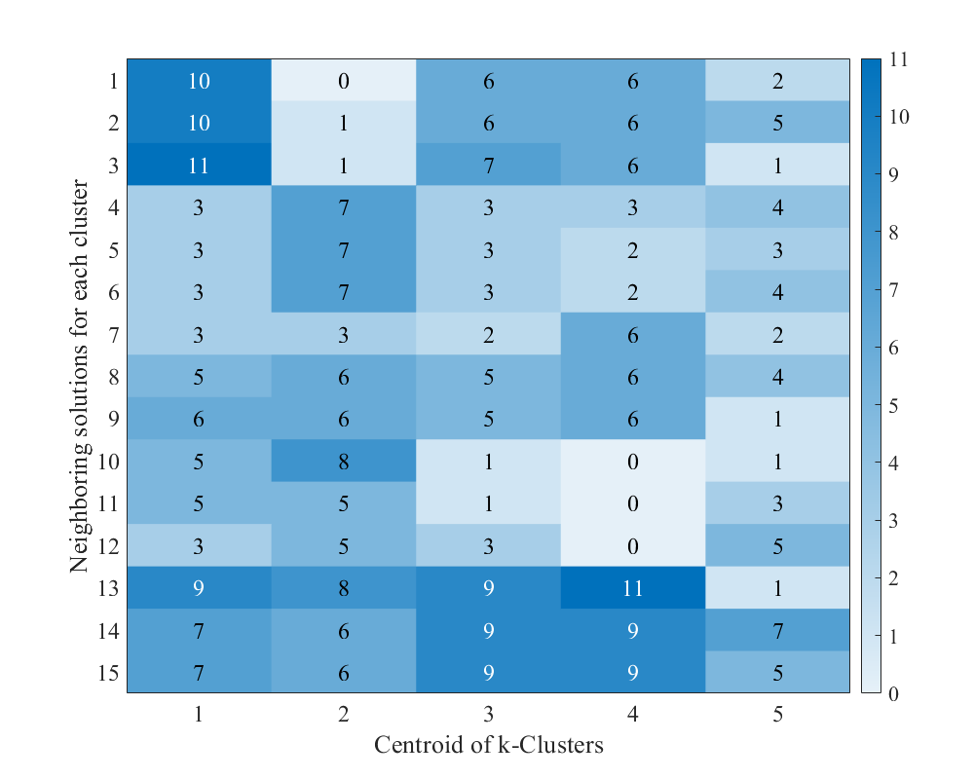
マルチモーダル性に関する調査
順位差のheat map

Slide 34
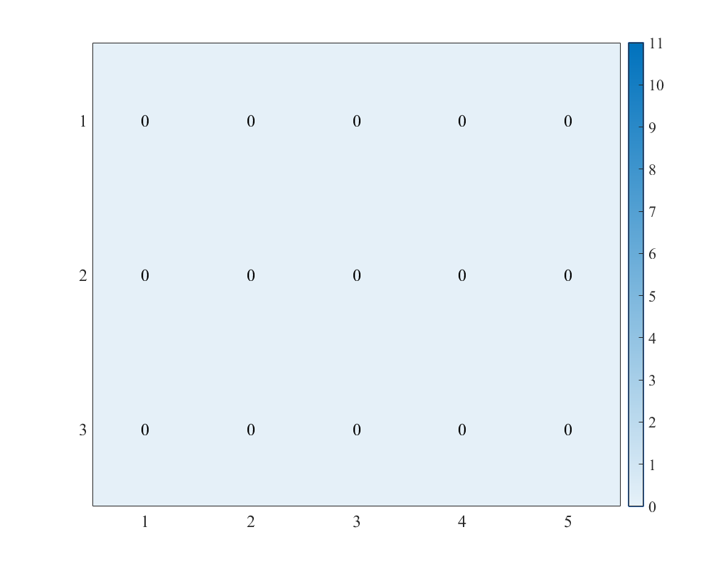
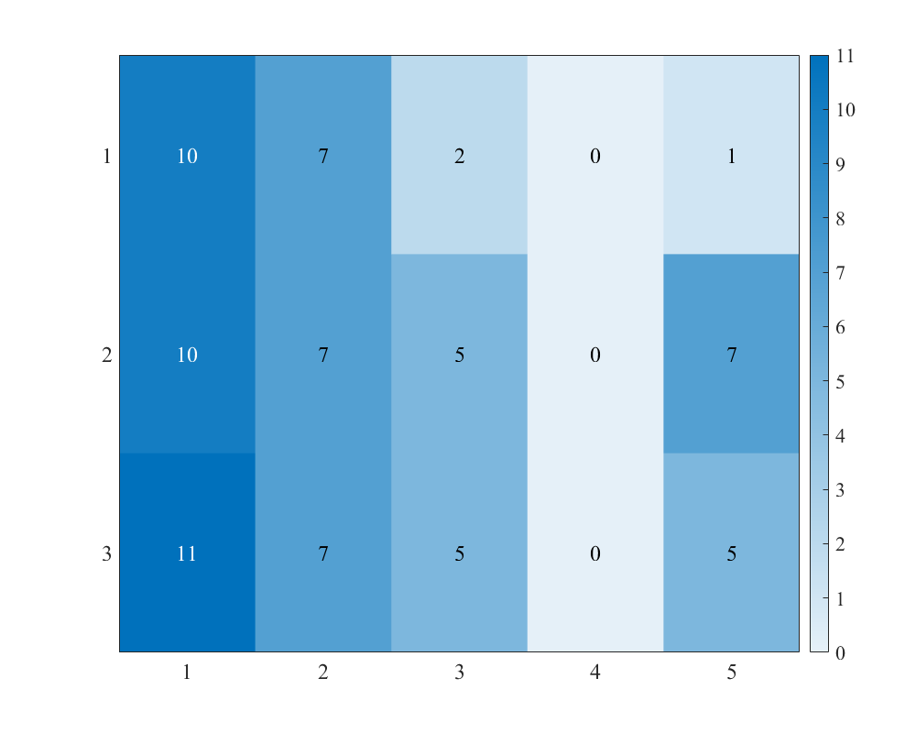
マルチモーダル性に関する調査
順位差のheat mapの対角成分
マルチモーダル性がない場合，理想的には全対角成分が0となる．
本実験では多くが大きい順位差を示している．

Slide 35
自動化アプローチ
パレートフロント PF
制約付き単一目的最適化問題として定式化
・複数目的の荷重和による最適化→非線形最適化ソルバ
✗ １つの解しか求まらない．事前の重み付けが困難．
制約付き多目的最適化問題として定式化
・現場からの複数の要望（選好）→進化型多目的最適化アルゴリズム
✗ 異なる設計変数値でも同じ目的関数値を持つ解の存在を無視．
制約付きマルチモーダル多目的最適化問題として定式化
・同じ目的関数値を持つような複数の解の探索
→マルチモーダル進化型多目的最適化アルゴリズム
移動時間(最小化)
交通費(最小化)

Slide 36
自動化アプローチ
: 個体
個体群
Evolutionary Algorithm
制約付き単一目的最適化問題として定式化
・複数目的の荷重和による最適化→非線形最適化ソルバ
✗ １つの解しか求まらない．事前の重み付けが困難．
制約付き多目的最適化問題として定式化
・現場からの複数の要望（選好）→進化型多目的最適化アルゴリズム
✗ 異なる設計変数値でも同じ目的関数値を持つ解の存在を無視．
制約付きマルチモーダル多目的最適化問題として定式化
・同じ目的関数値を持つような複数の解の探索
→マルチモーダル進化型多目的最適化アルゴリズム
子個体生成
Minimize f₂(x)
個体選択
PF
繰り返し
Minimize f₁(x)

Slide 37
自動化アプローチ
決定変数空間
目的関数空間
制約付き単一目的最適化問題として定式化
・複数目的の荷重和による最適化→非線形最適化ソルバ
✗ １つの解しか求まらない．事前の重み付けが困難．
制約付き多目的最適化問題として定式化
・現場からの複数の要望（選好）→進化型多目的最適化アルゴリズム
✗ 異なる設計変数値でも同じ目的関数値を持つ解の存在を無視．
制約付きマルチモーダル多目的最適化問題として定式化
・同じ目的関数値を持つような複数の解の探索
→マルチモーダル進化型多目的最適化アルゴリズム
: パレート最適解
PS1
x₂
f₂(x)
PS2
PF
x₁
f₁(x)

